Slide 1
Zωολογία ΙΙ
Ενότητα 2^{η}.
Εργαστηριακή Άσκηση Ανατομής Πτηνού
Ρόζα – Μαρία Τζαννετάτου Πολυμένη, Επίκουρη Καθηγήτρια
B. Kυρίτση – Κρικώνη, ΕΔΙΠ
Σχολή Θετικών Επιστημών
Τμήμα Βιολογίας

Slide 2
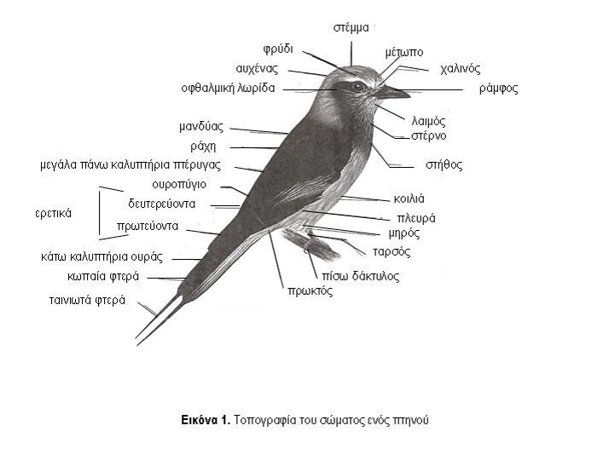
Τοπογραφία σώματος πτηνού
1

Slide 3
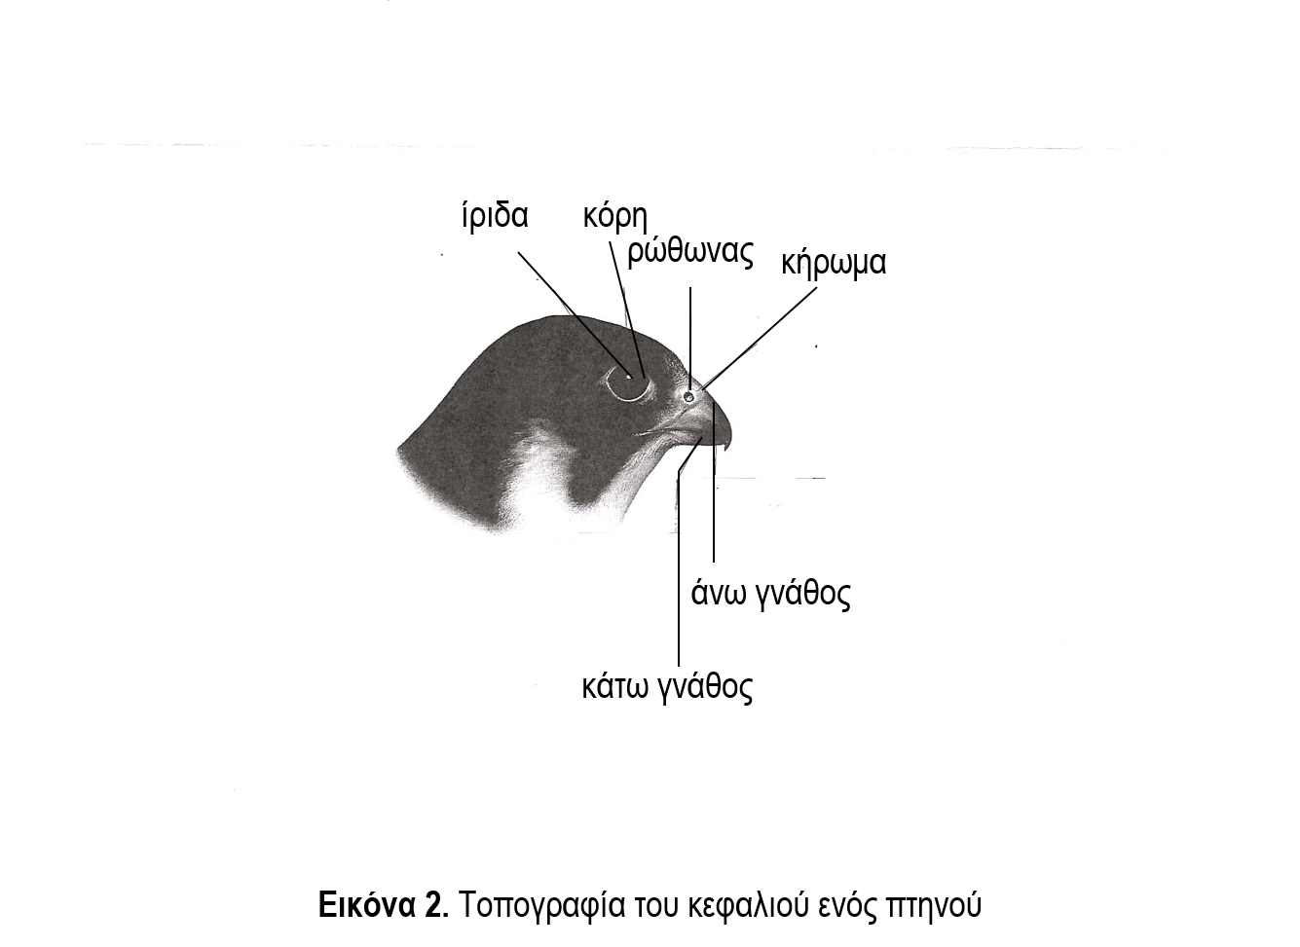
Τοπογραφία κεφαλιού πτηνού
2

Slide 4
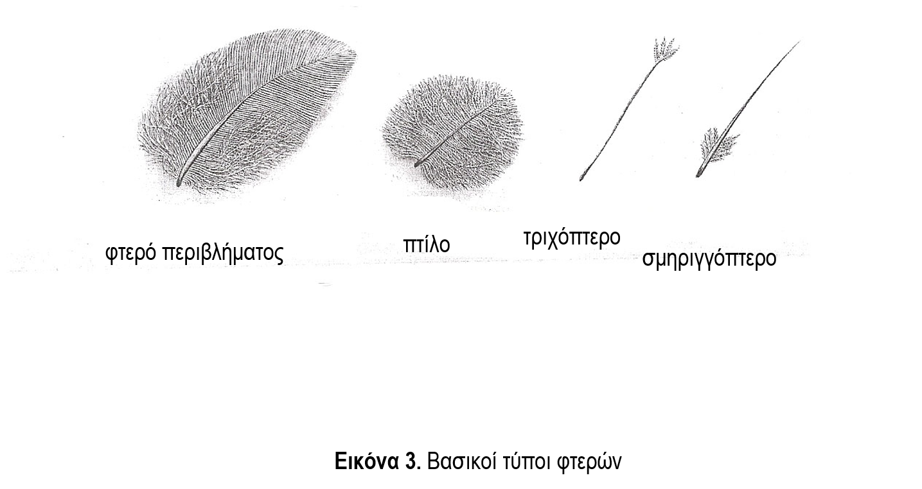
Βασικοί τύποι φτερών
3

Slide 5
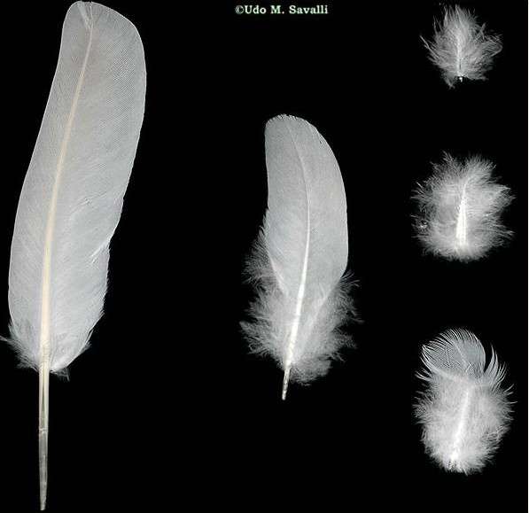
Τύποι φτερών
4

Slide 6
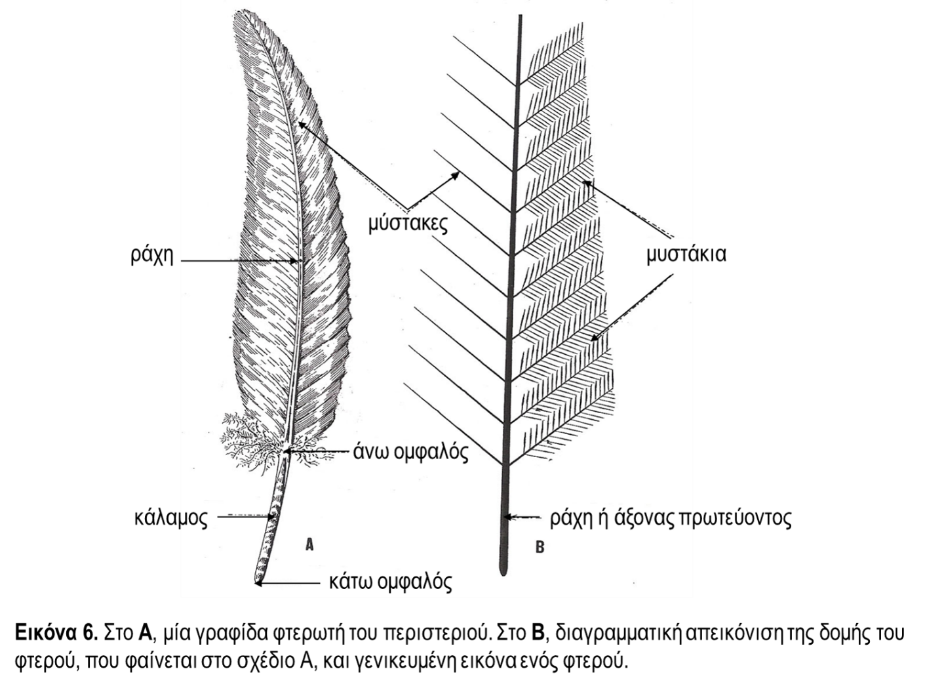
Διαγραμματική απεικόνιση δομής φτερού
5

Slide 7
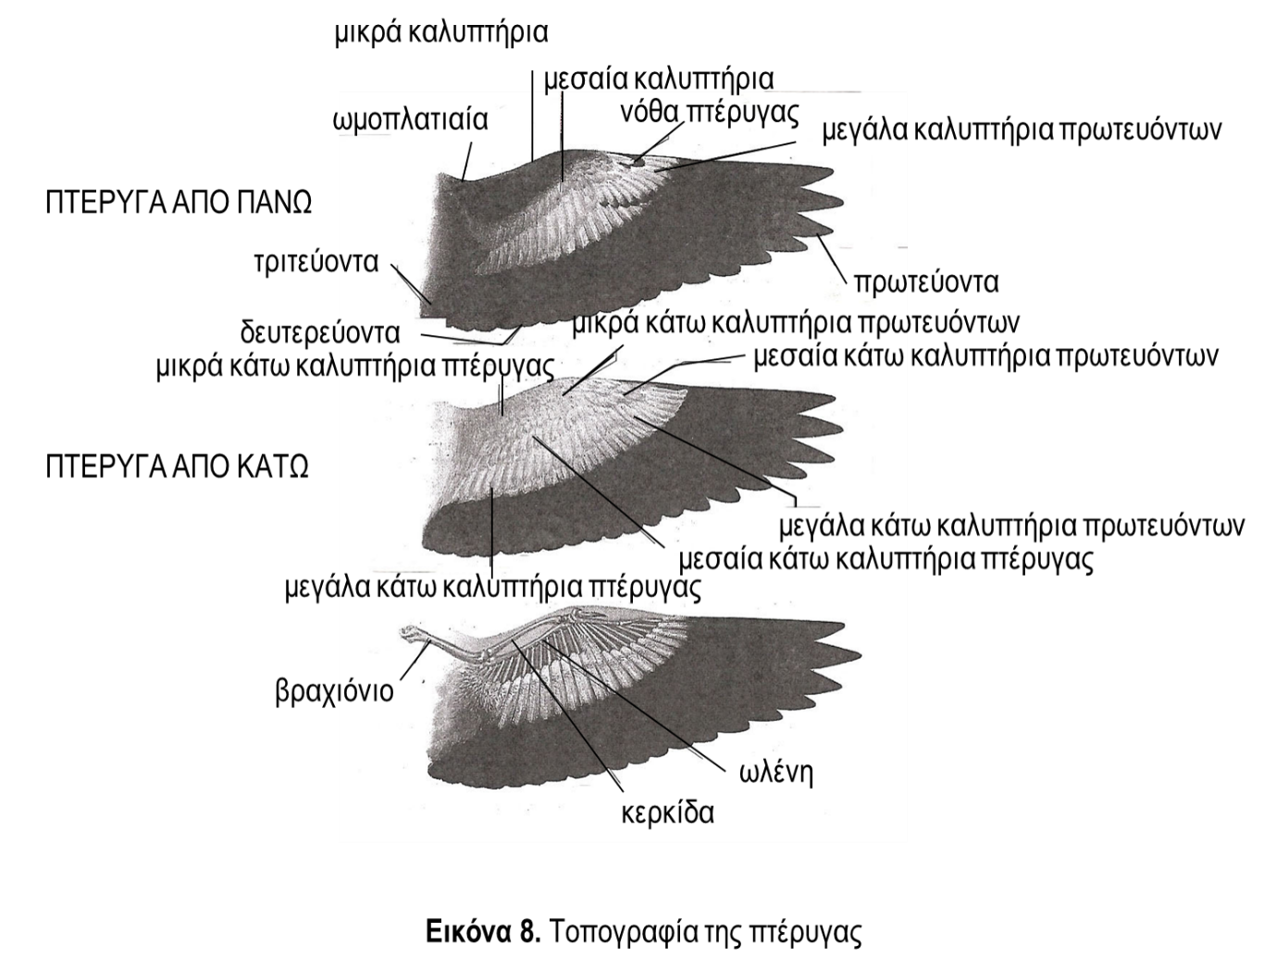
Τοπογραφία της πτέρυγας
6

Slide 8
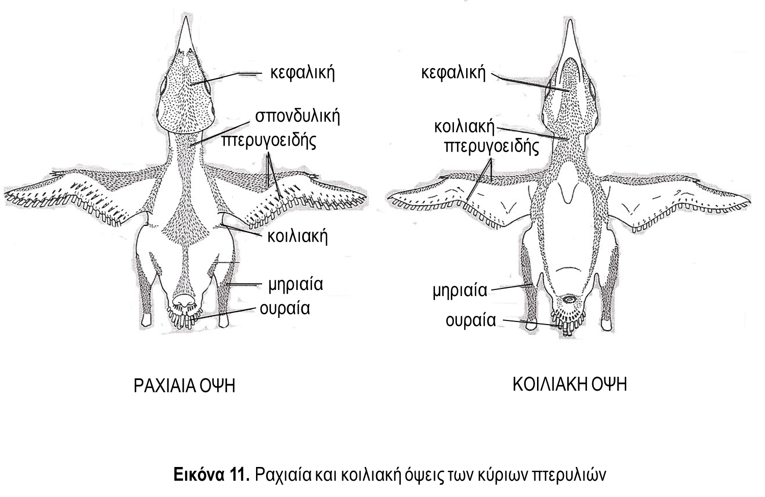
Ραχιαία και κοιλιακή όψη κύριων πτερυλιών
7

Slide 9
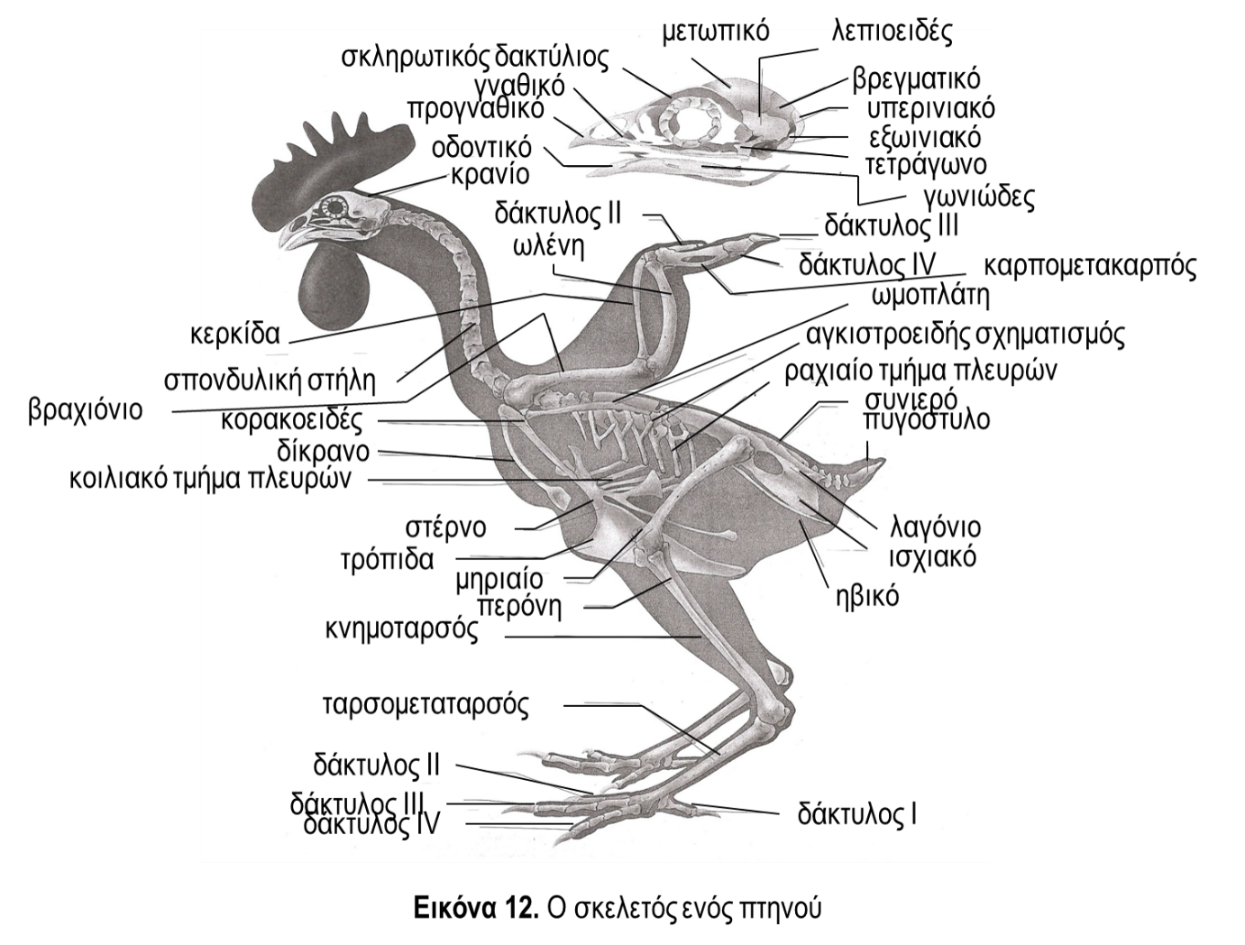
Σκελετός ενός πτηνού
8

Slide 10
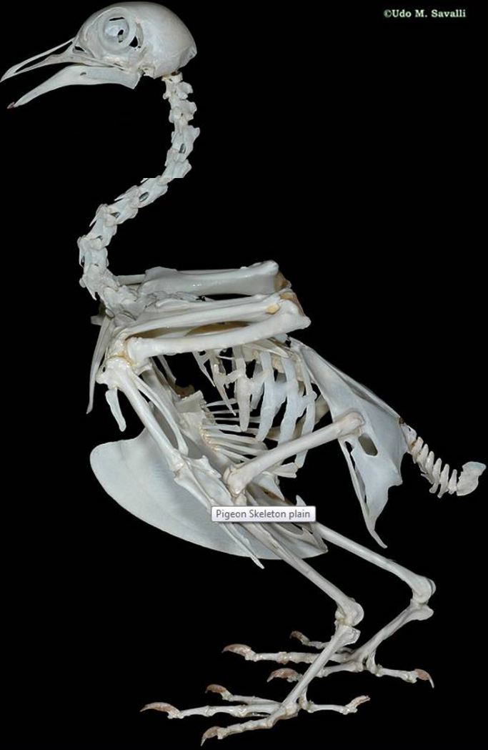
Σκελετός πτηνού
9

Slide 11
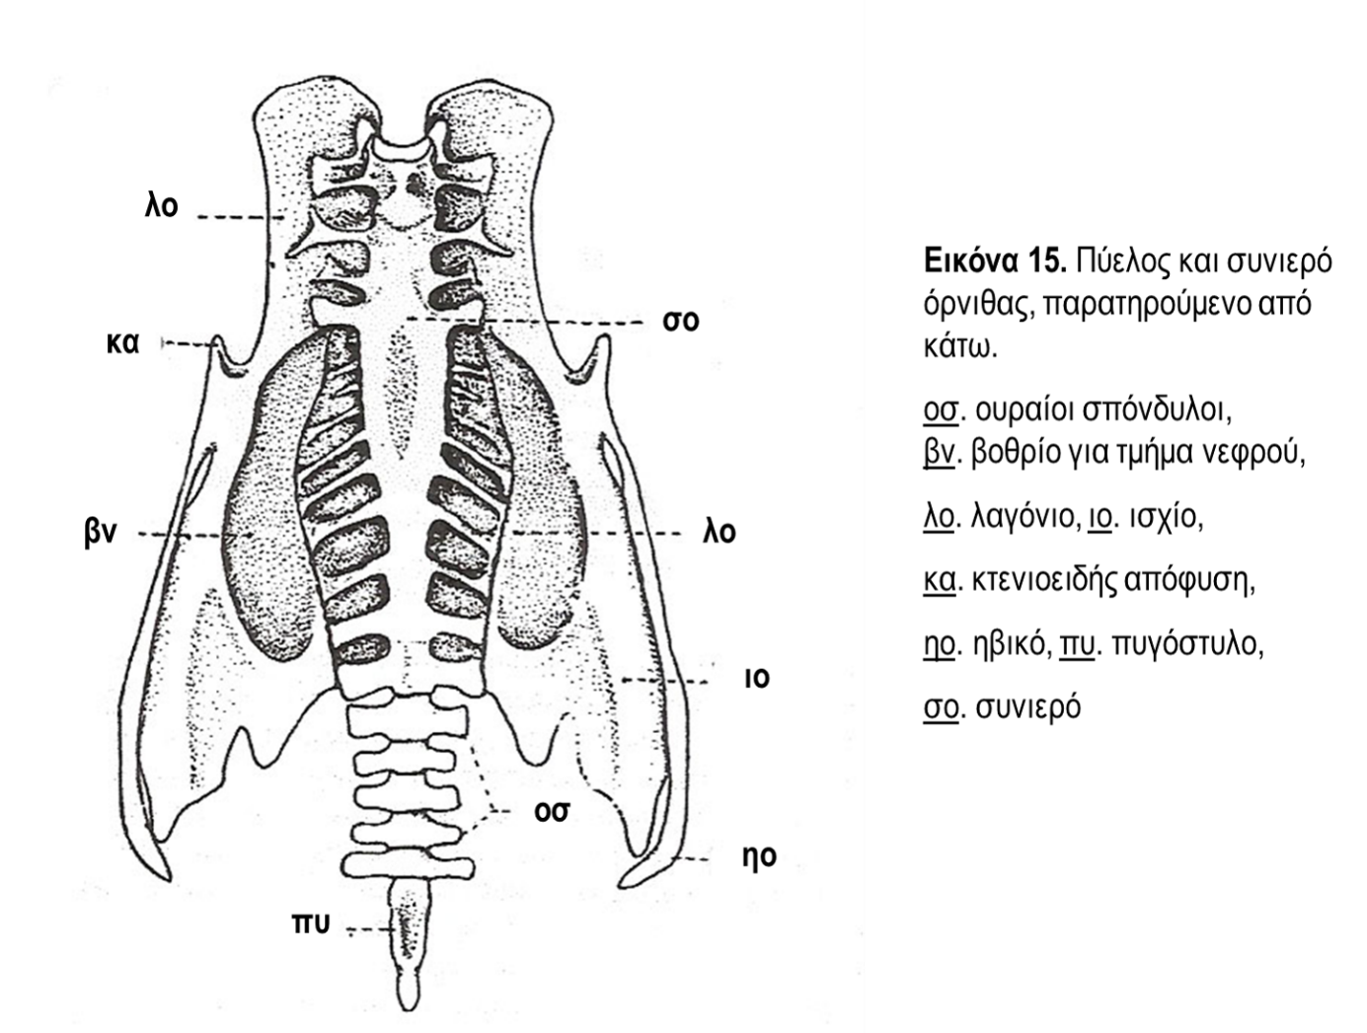
Πύελος και συνιερό όρνιθας
10

Slide 12
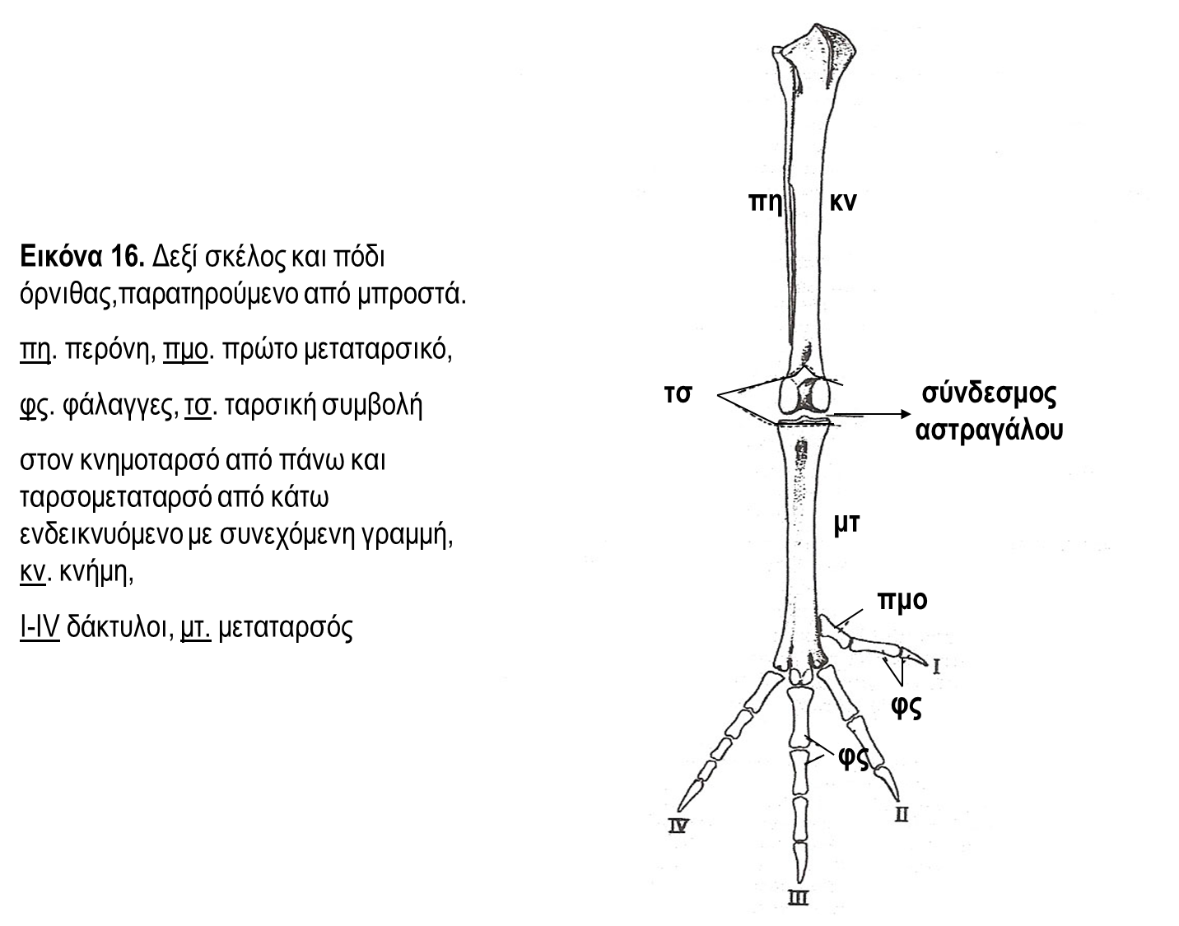
Δεξί σκέλος και πόδι όρνιθας
11

Slide 13
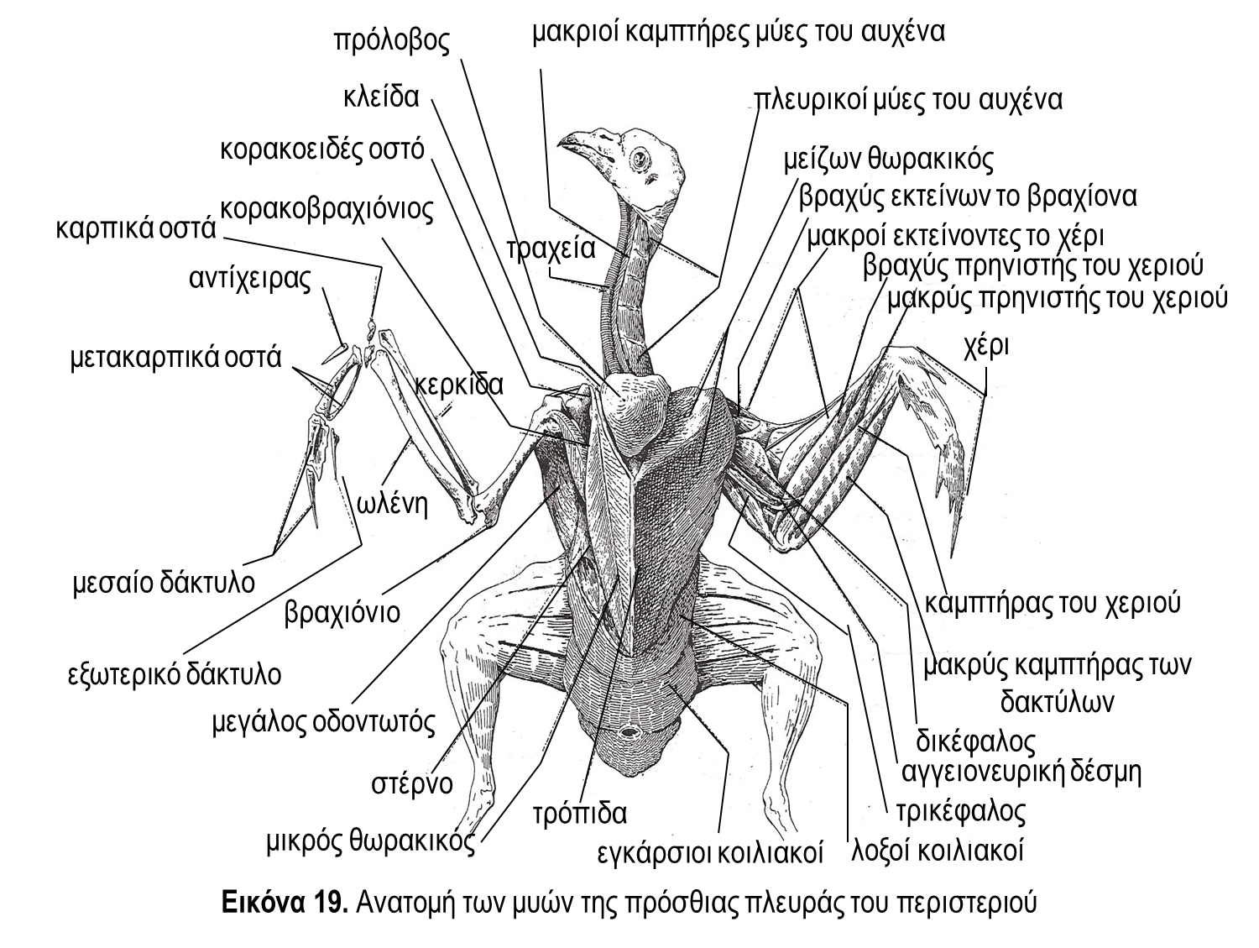
Μύες της κοιλιακής όψης του περιστεριού
12

Slide 14
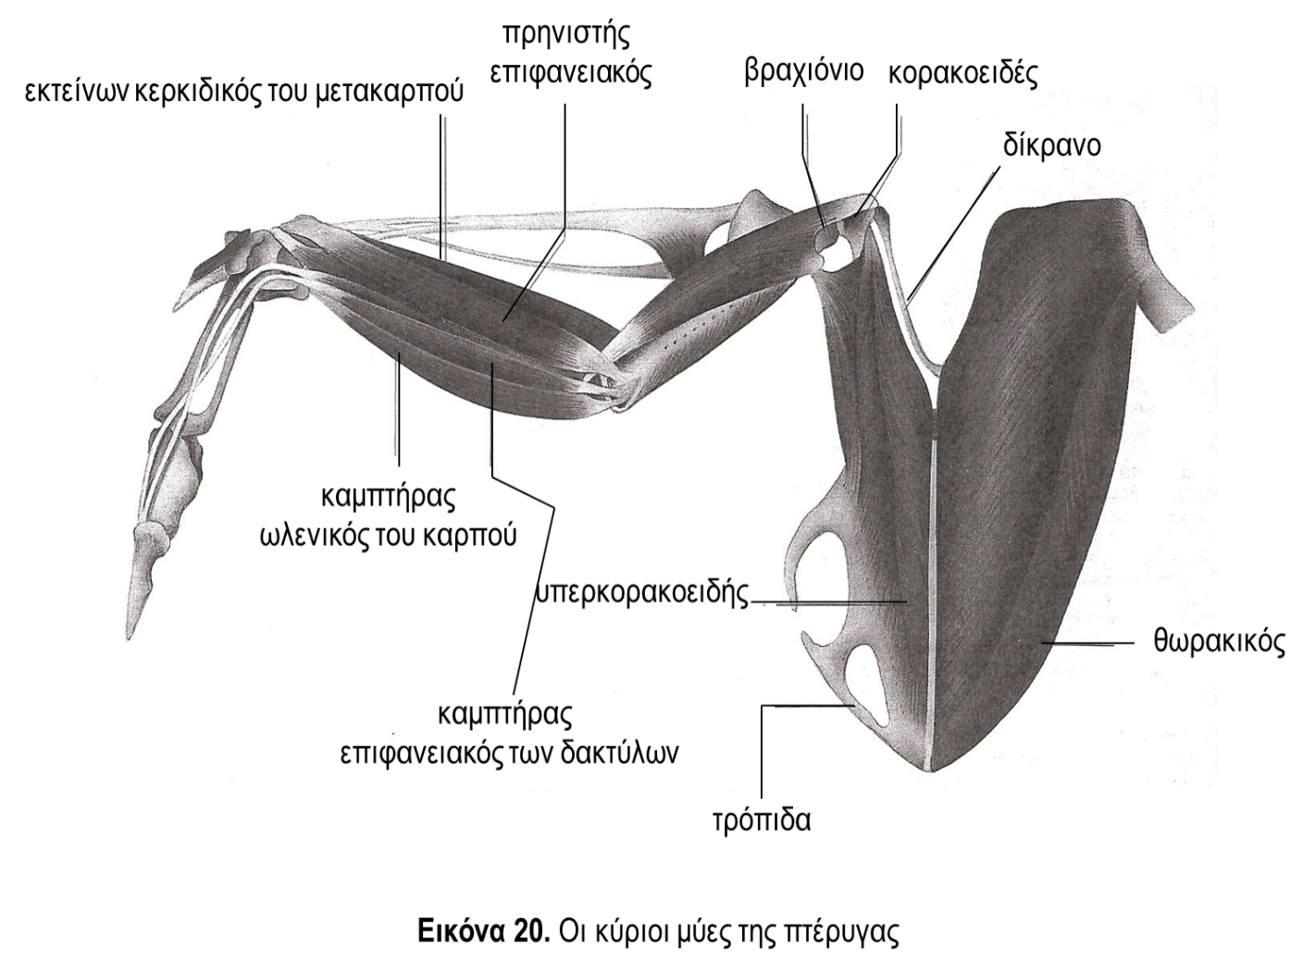
Κύριοι μύες της πτέρυγας
13

Slide 15
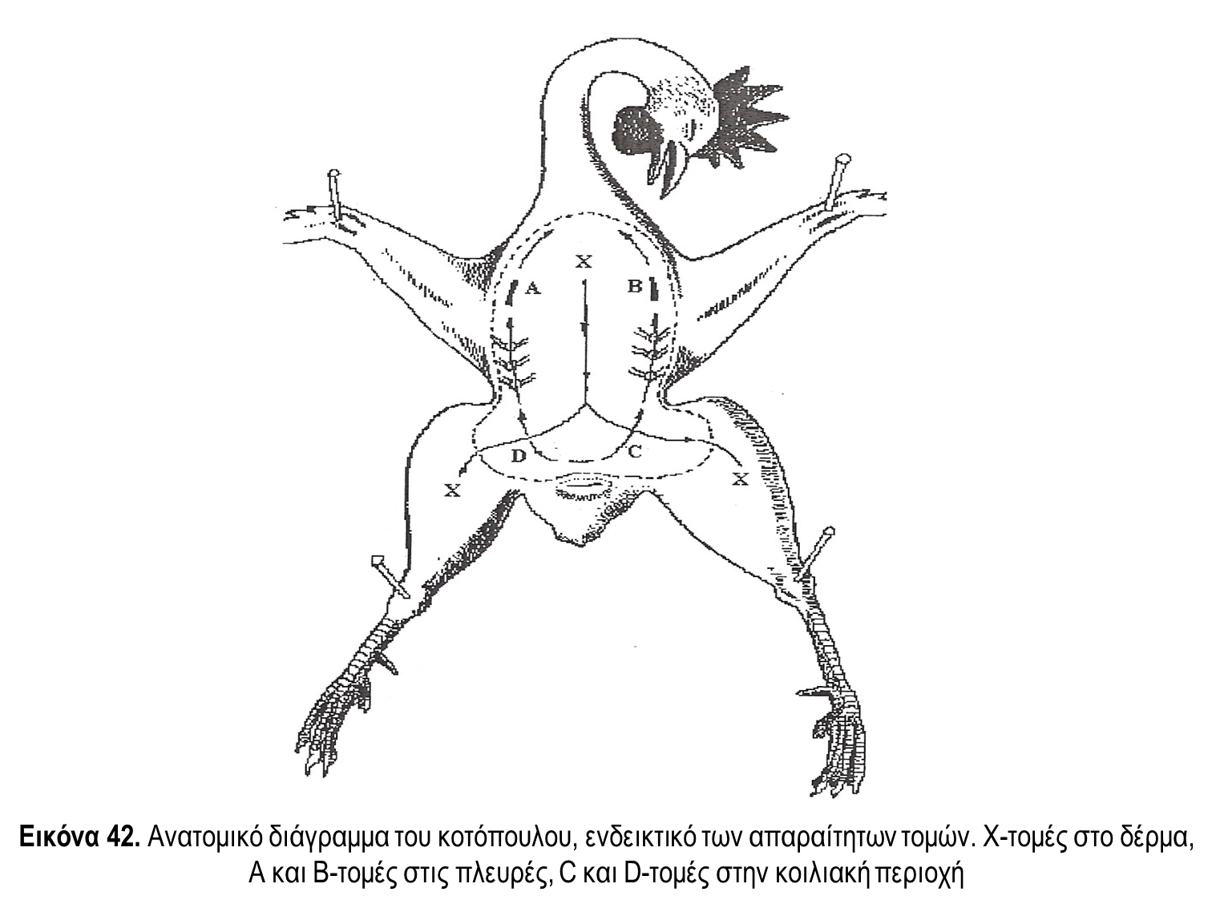
Τρόπος ανατομής
14

Slide 16
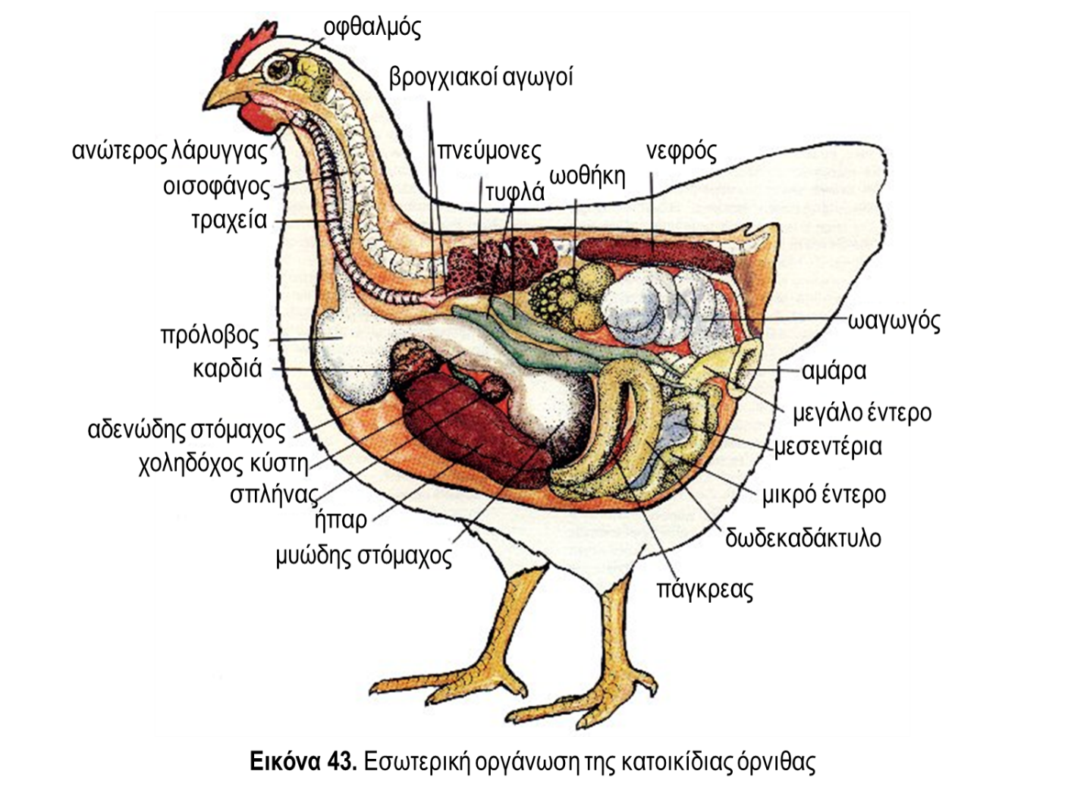
Εσωτερική οργάνωση της κατοικίδιας όρνιθας
15

Slide 17
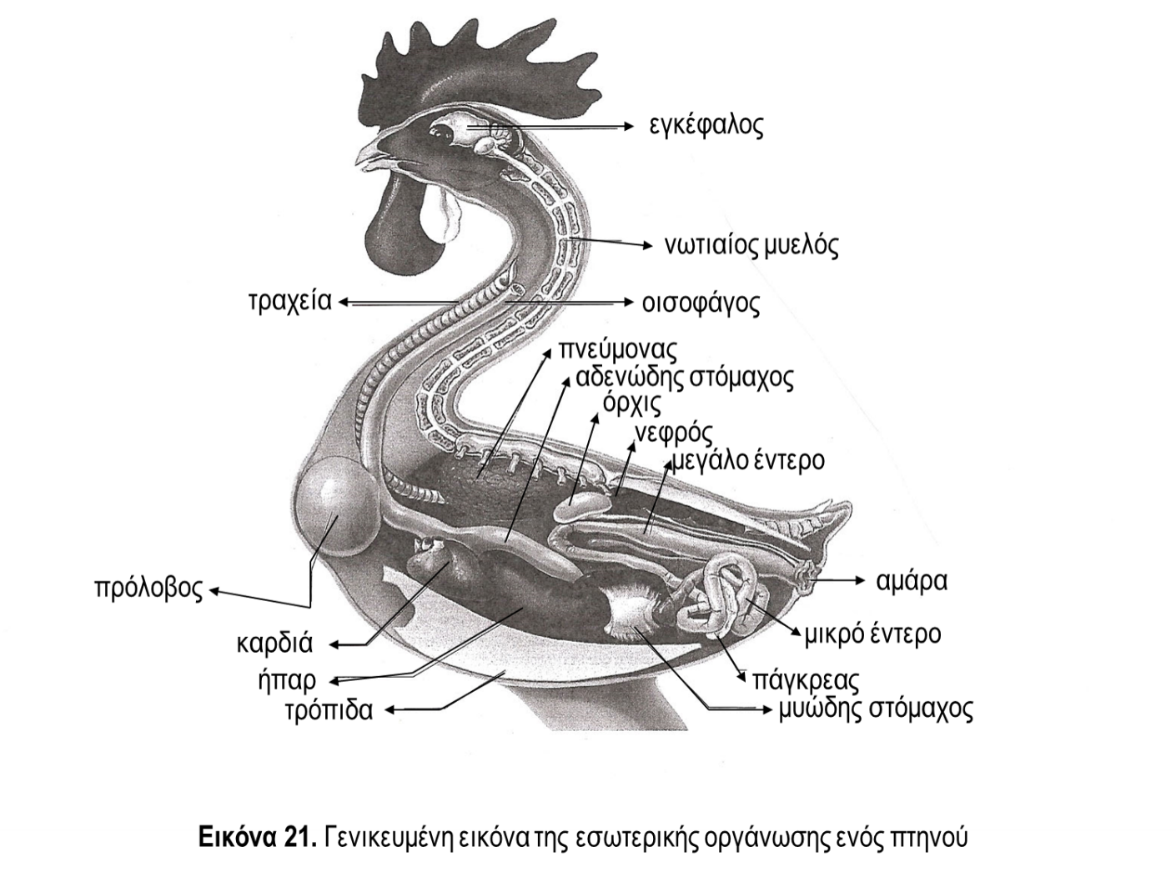
Γενικευμένη εικόνα της εσωτερικής οργάνωσης πτηνού
16

Slide 18
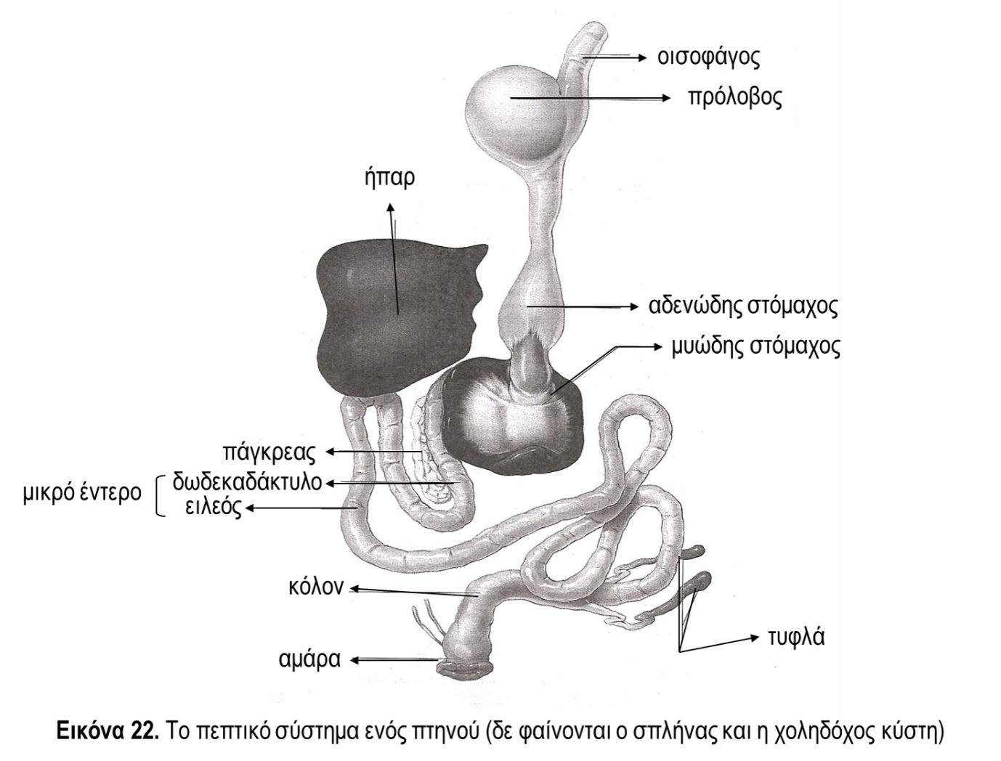
Πεπτικό σύστημα πτηνού
17

Slide 19
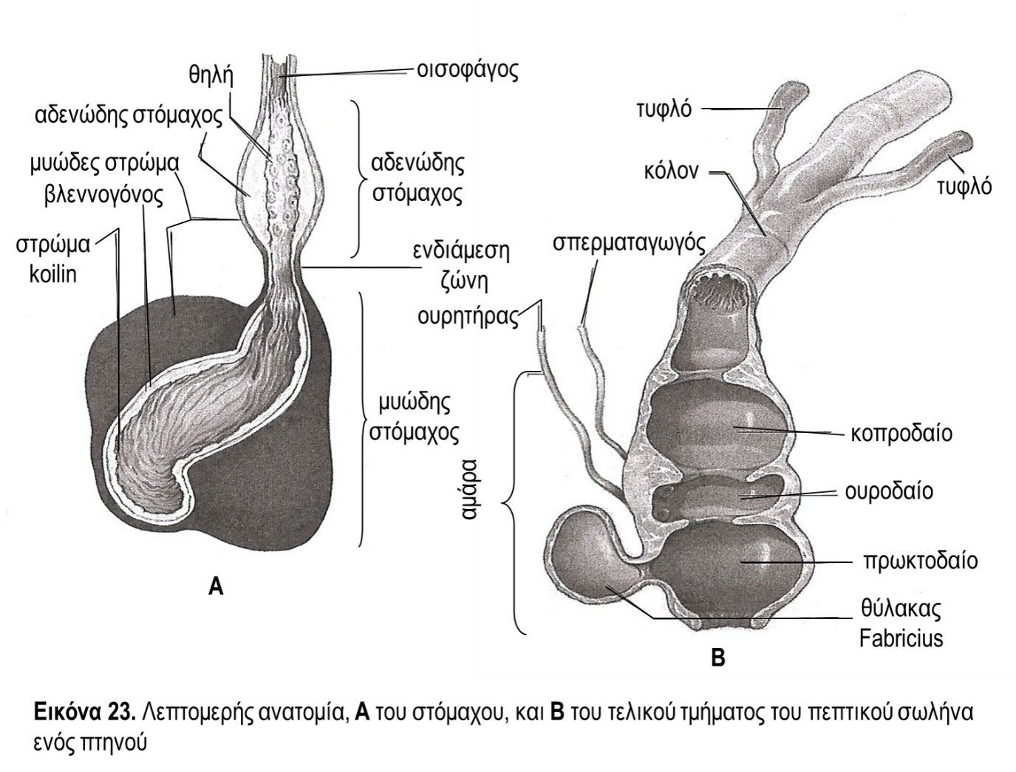
Λεπτομερής ανατομία στομάχου και πεπτικού σωλήνα πτηνού
18

Slide 20
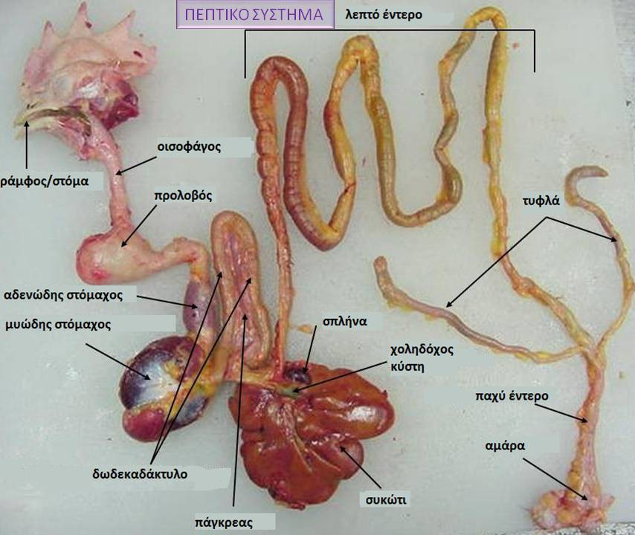
Πεπτικό σύστημα
19

Slide 21
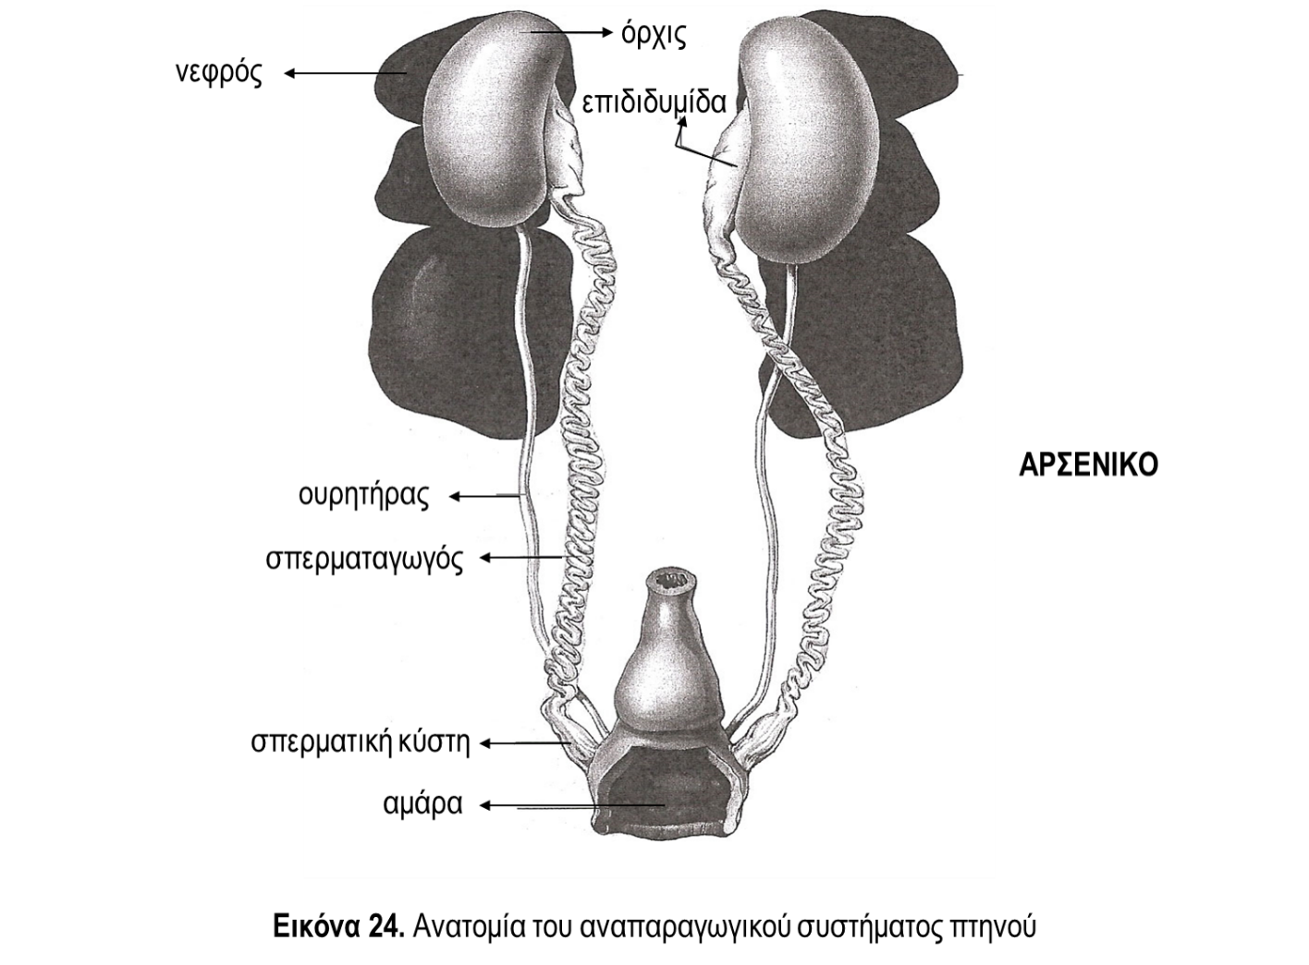
Αρσενικό απαραγωγικό σύστημα πτηνού
20

Slide 22
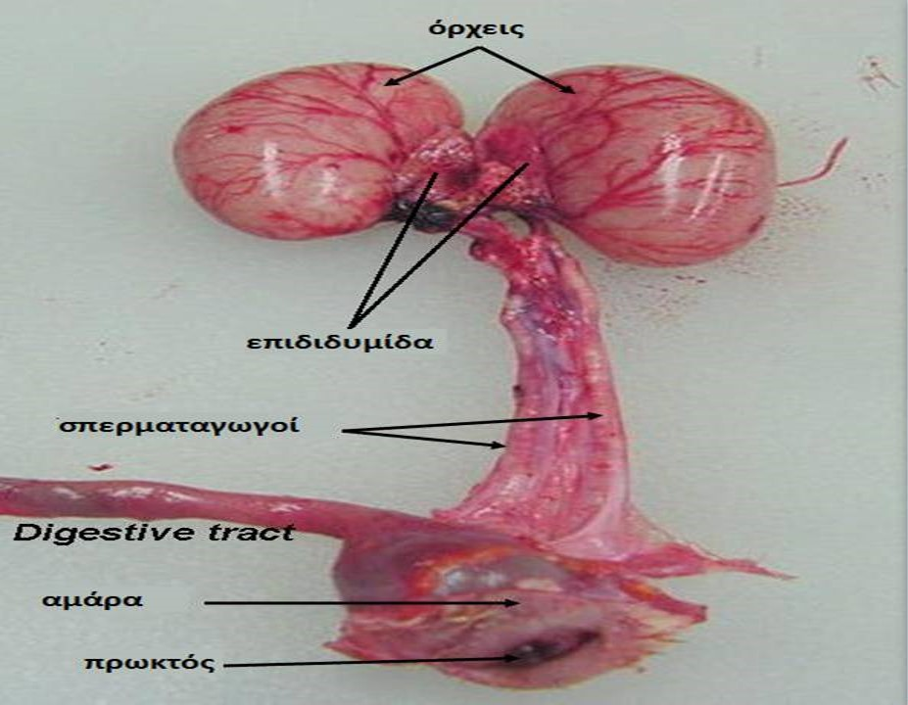
Αρσενικό αναπαραγωγικό σύστημα όρνιθας
21

Slide 23
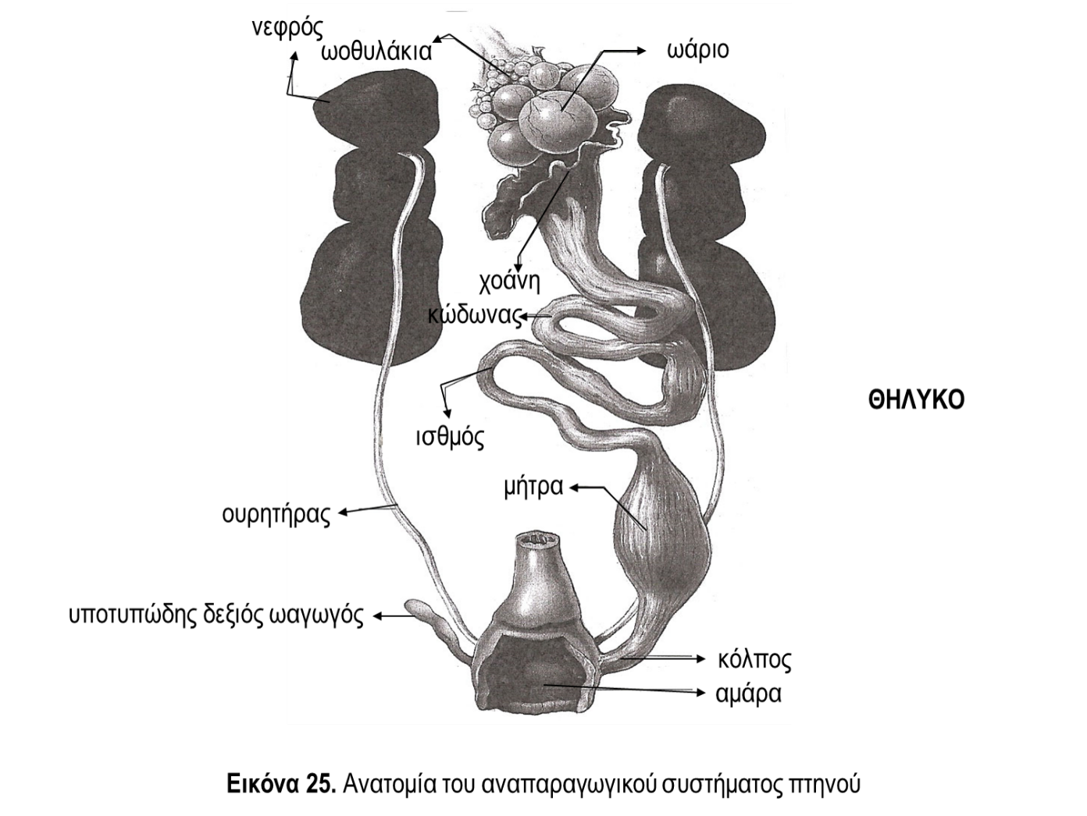
Θηλυκό αναπαραγωγικό σύστημα πτηνού
22

Slide 24
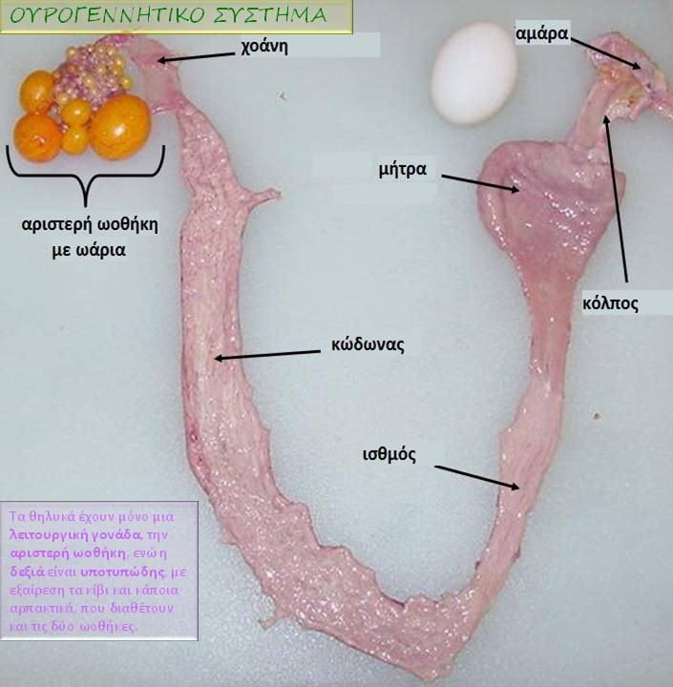
Ουρογεννητικό σύστημα
23

Slide 25
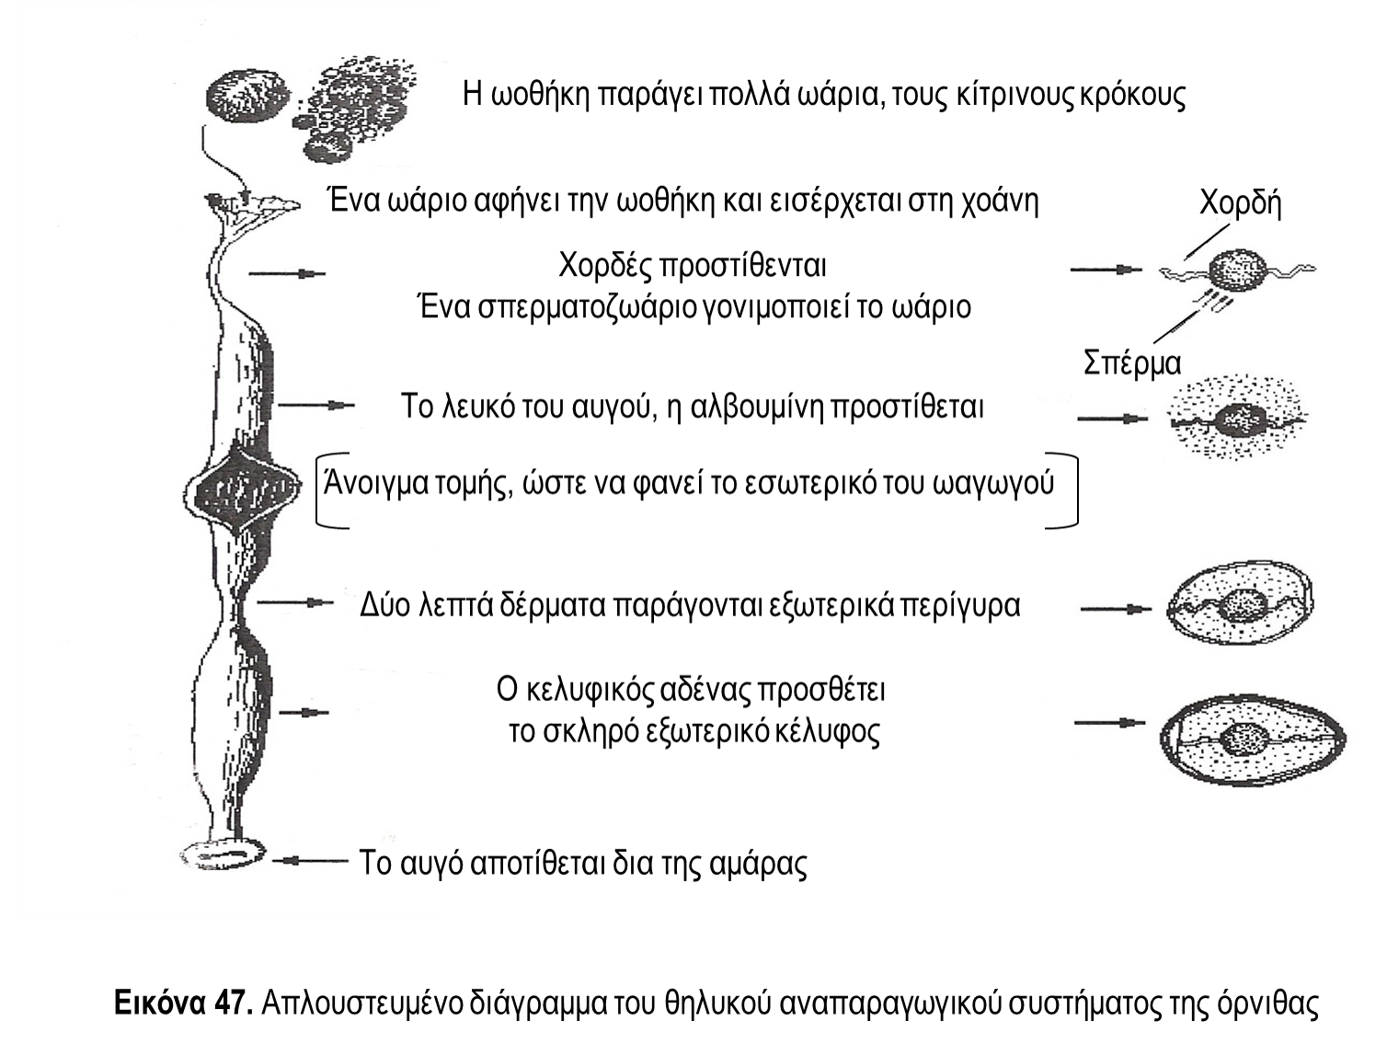
Θηλυκό αναπαραγωγικό σύστημα όρνιθας
24

Slide 26
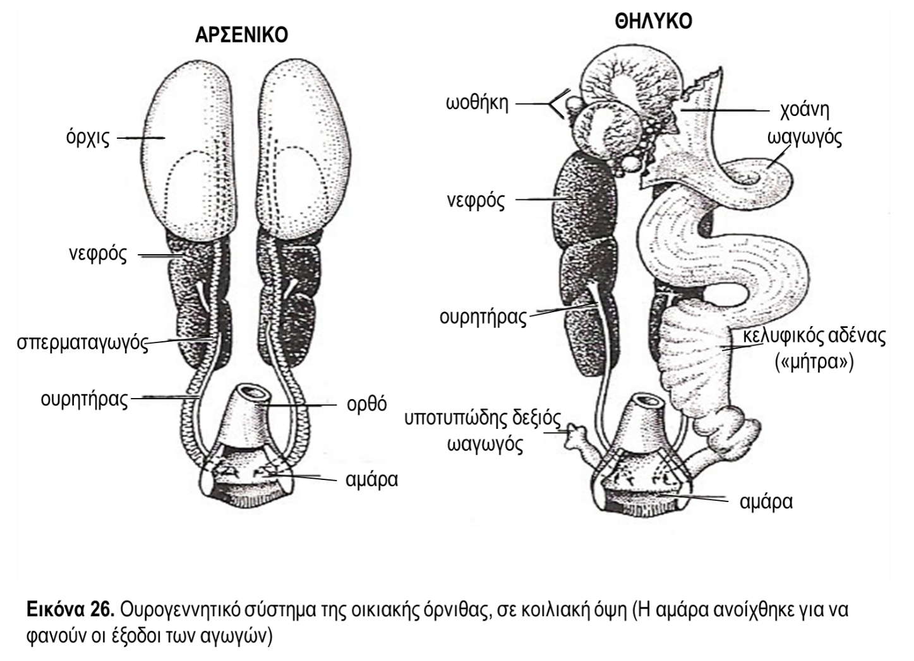
Ουρογεννητικό σύστημα πτηνού
25

Slide 27
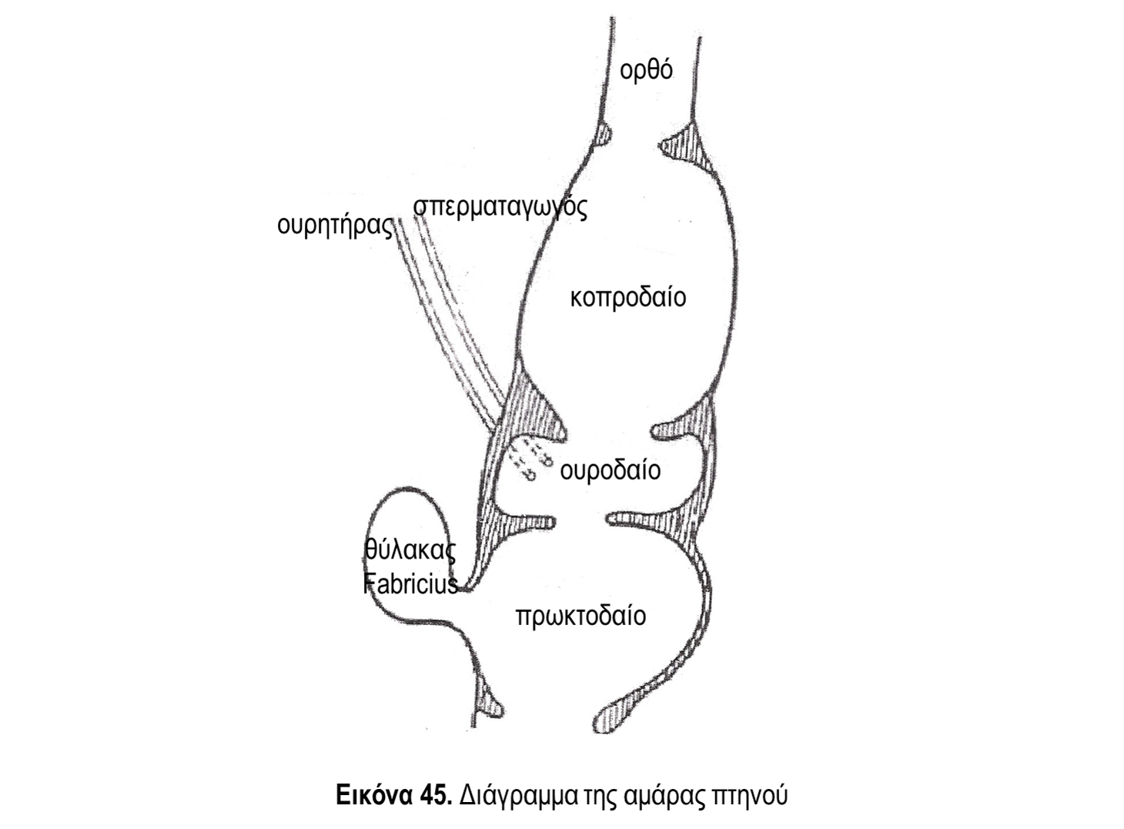
Αμάρα πτηνού
26

Slide 28
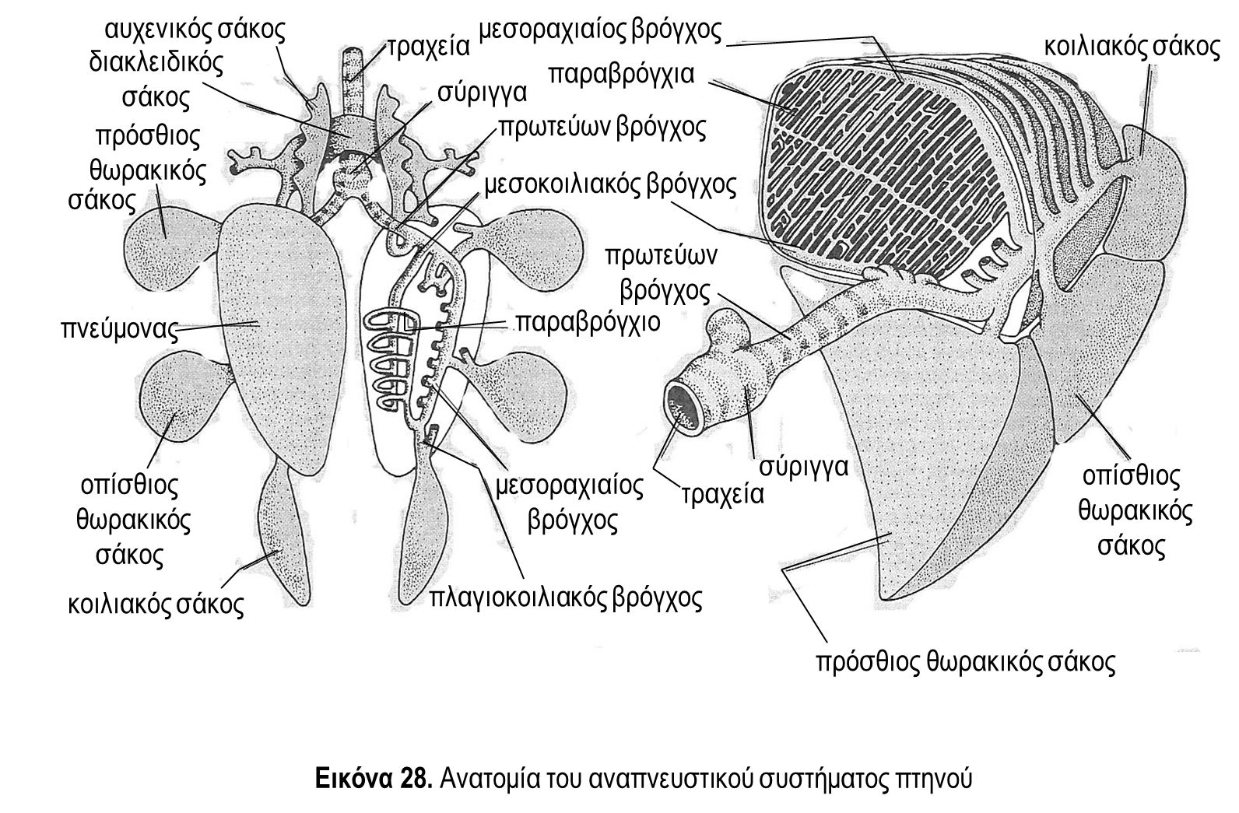
Αναπνευστικό σύστημα πτηνού
27

Slide 29
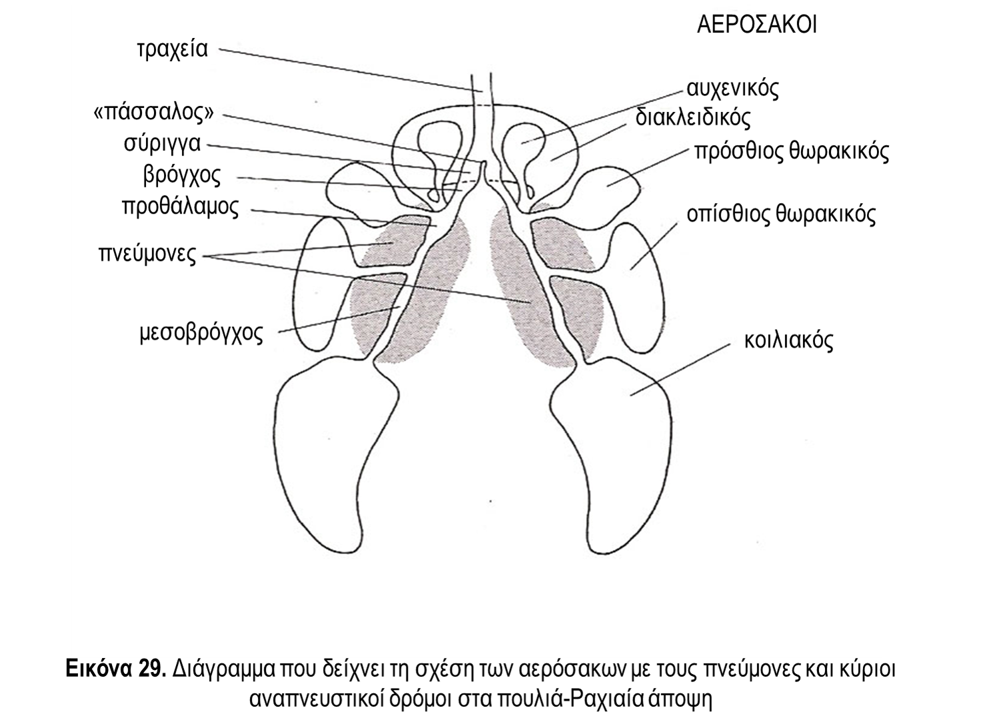
Σχηματική απεικόνιση του αναπνευστικού συστήματος πτηνού
28

Slide 30
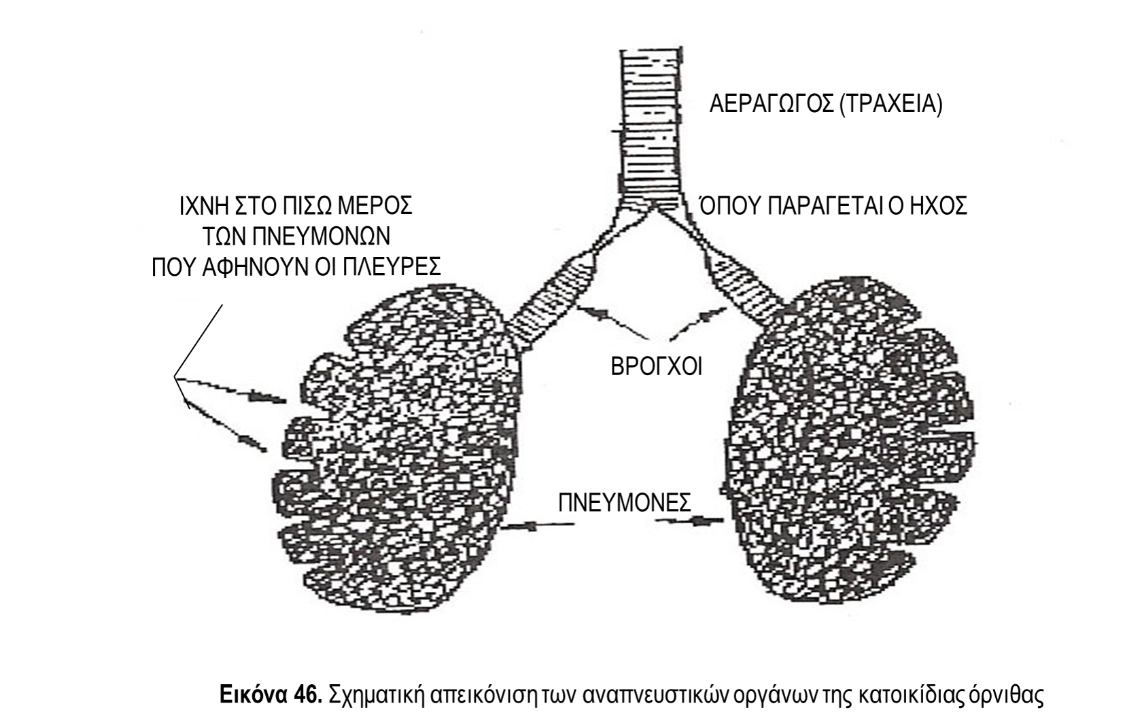
Αναπνευστικό σύστημα κατοικίδιας όρνιθας
29

Slide 31
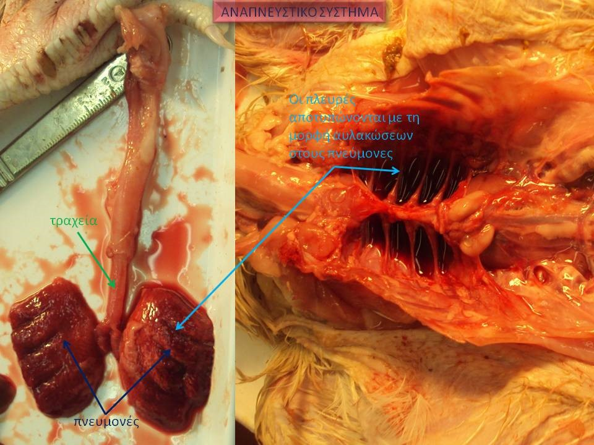
Αναπνευστικό σύστημα
30

Slide 32
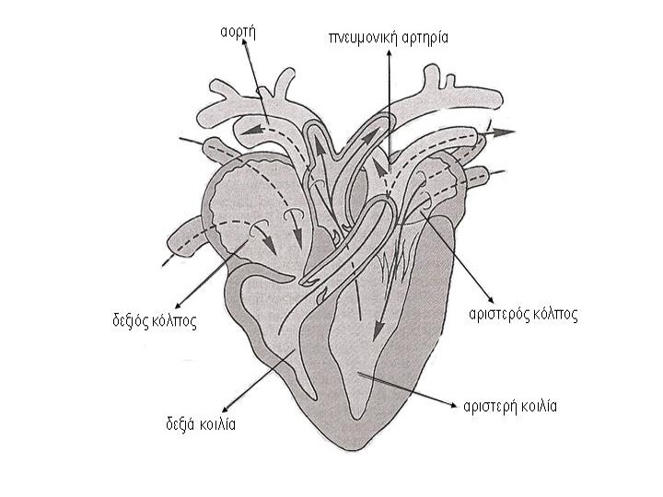
Καρδιά πτηνού
31

Slide 33
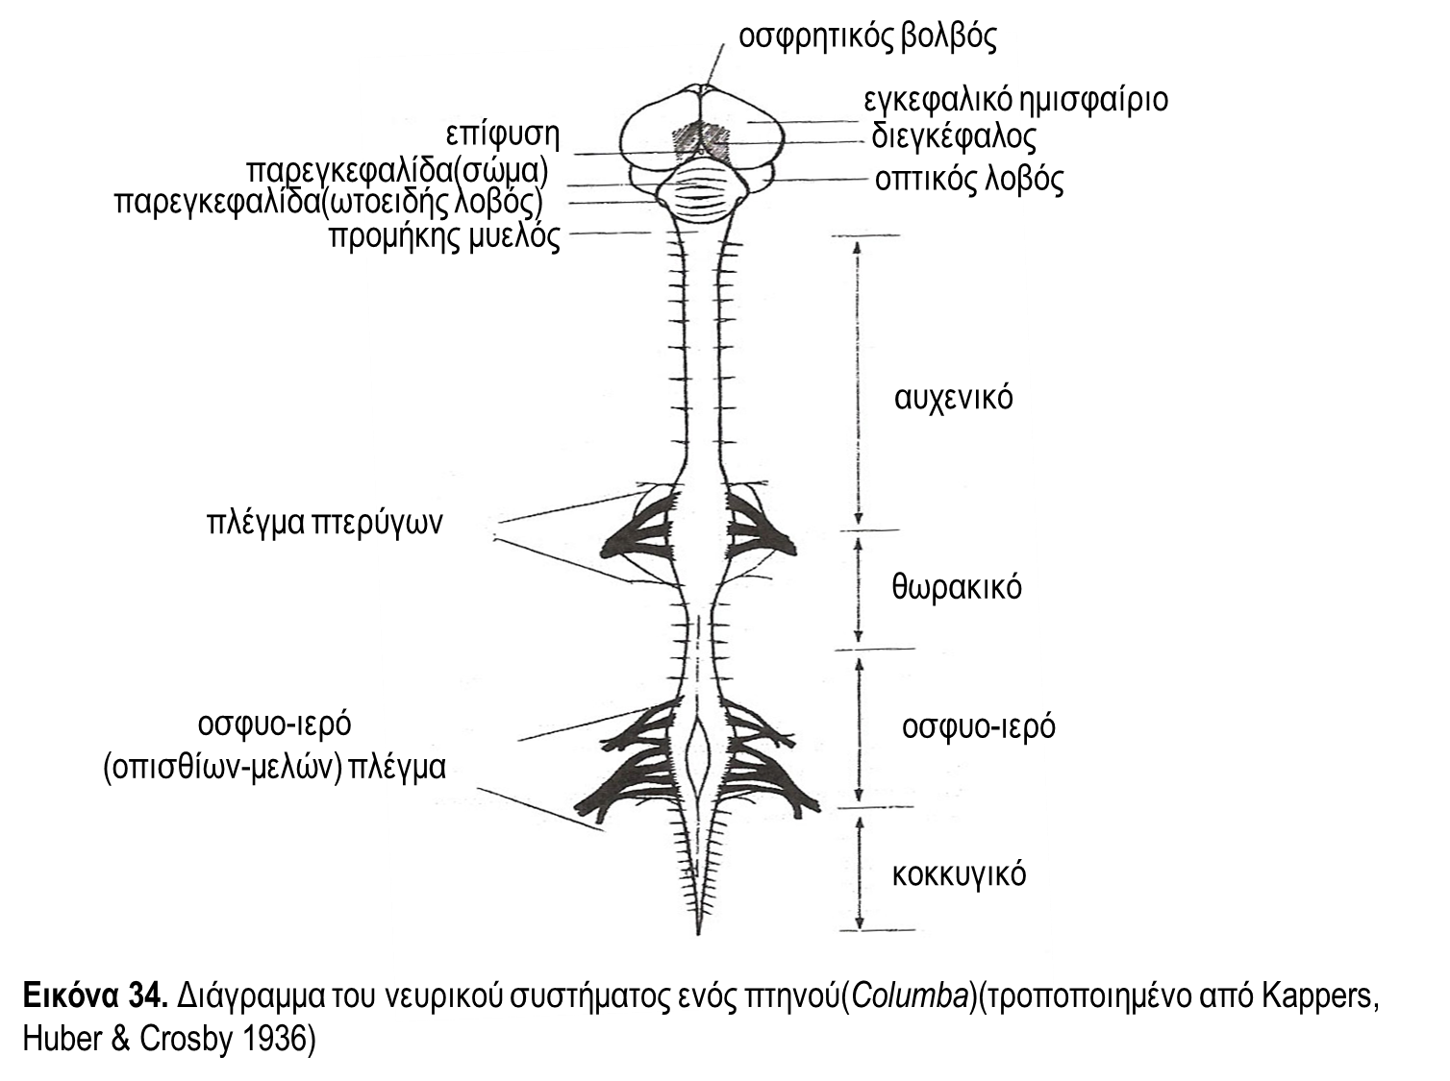
Σχηματική απεικόνιση του νευρικού συστήματος
32

Slide 34
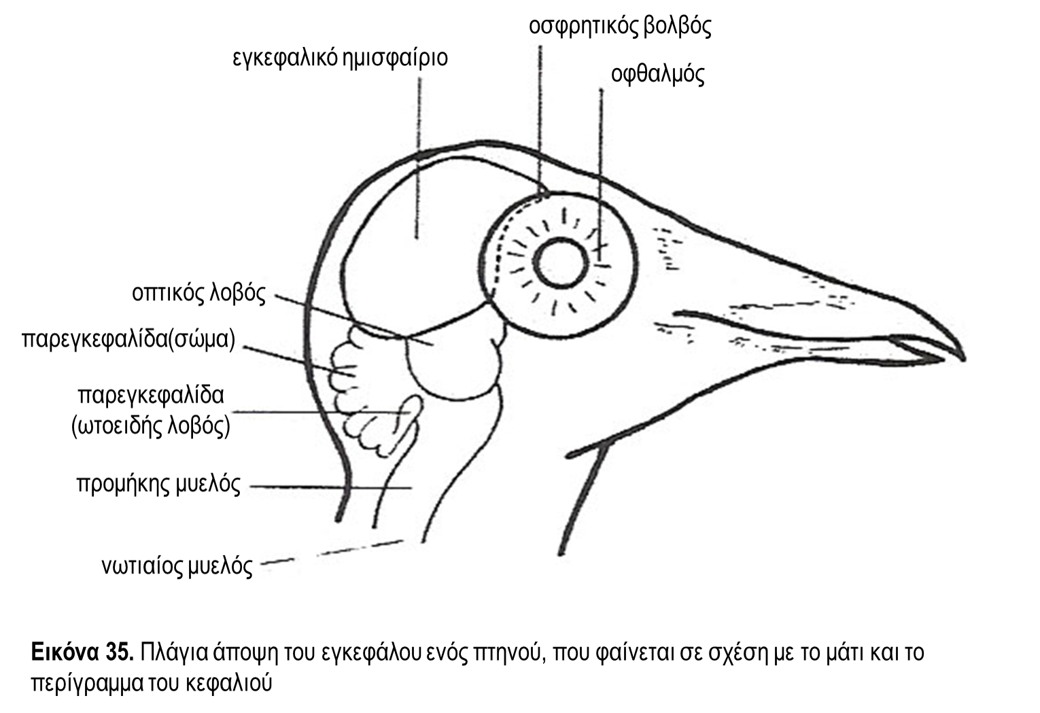
Εγκέφαλος πτηνού
33

Slide 35
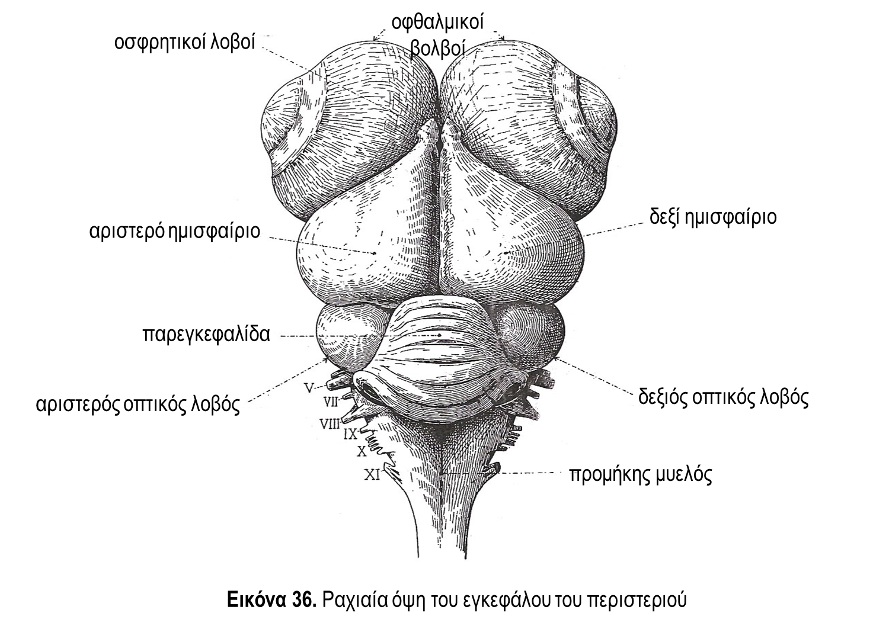
Εγκέφαλος περιστεριού
34

Slide 36
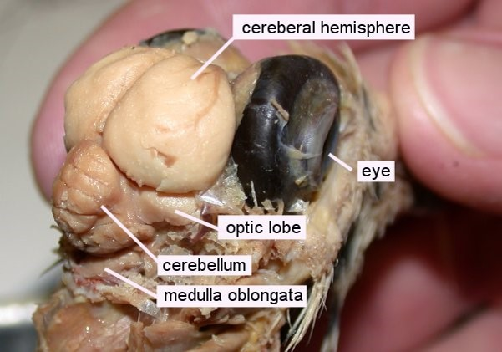
Εγκέφαλος πτηνού
35

Slide 37
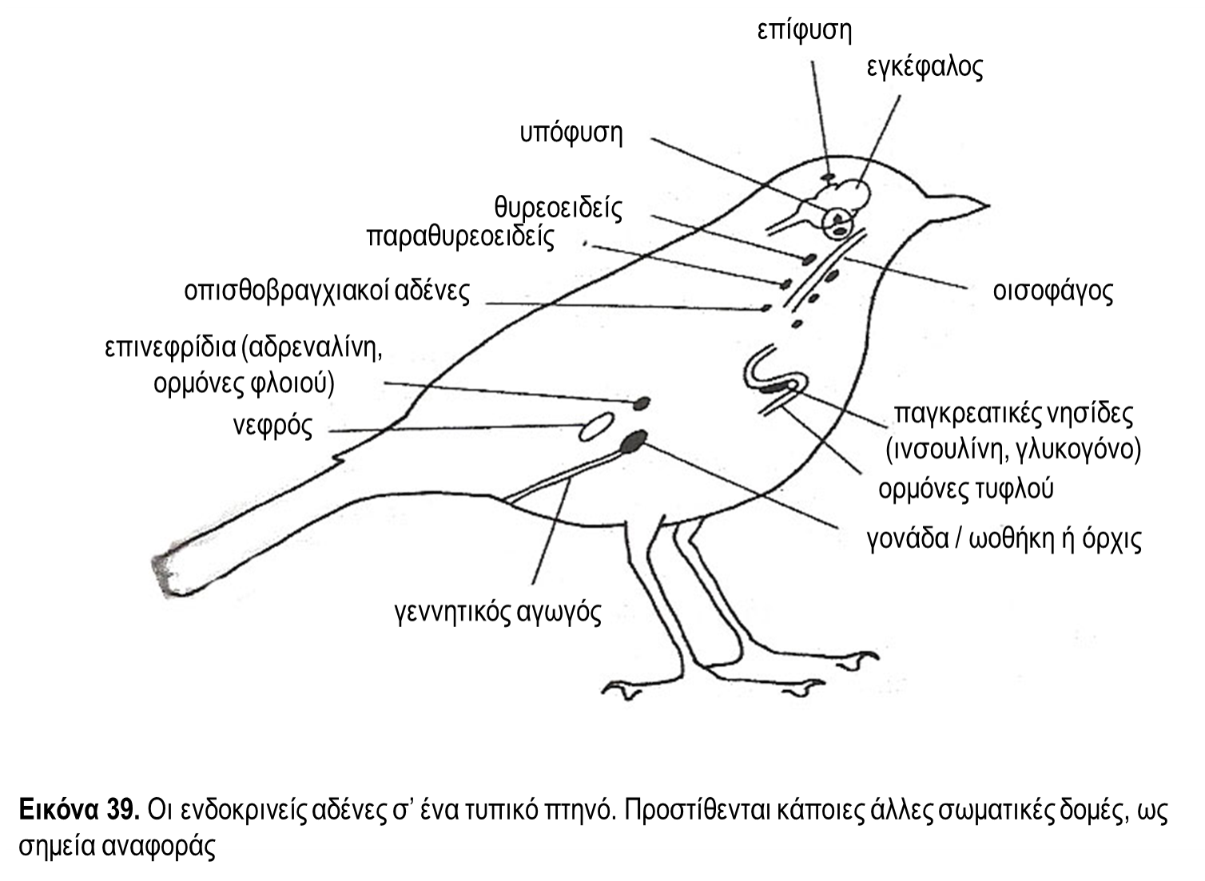
Ενδοκρινείς αδένες σε τυπικό πτηνό
36

Slide 38
Τέλος Παρουσίασης

Slide 39

Χρηματοδότηση
Το παρόν εκπαιδευτικό υλικό έχει αναπτυχθεί στo πλαίσιo του εκπαιδευτικού έργου του διδάσκοντα.
Το έργο «Ανοικτά Ακαδημαϊκά Μαθήματα στο Πανεπιστήμιο Αθηνών» έχει χρηματοδοτήσει μόνο την αναδιαμόρφωση του εκπαιδευτικού υλικού.
Το έργο υλοποιείται στο πλαίσιο του Επιχειρησιακού Προγράμματος «Εκπαίδευση και Δια Βίου Μάθηση» και συγχρηματοδοτείται από την Ευρωπαϊκή Ένωση (Ευρωπαϊκό Κοινωνικό Ταμείο) και από εθνικούς πόρους.

Slide 40
Σημειώματα

Slide 41
Σημείωμα Ιστορικού Εκδόσεων Έργου
Το παρόν έργο αποτελεί την έκδοση 1.0.

Slide 42
Σημείωμα Αναφοράς
Copyright Εθνικόν και Καποδιστριακόν Πανεπιστήμιον Αθηνών, Ρόζα – Μαρία Τζαννετάτου Πολυμένη, Επίκουρη Καθηγήτρια, Β. Κυρίτση – Κρικώνη, ΕΔΙΠ, «Ζωολογία II. Ενότητα 2. Εργαστηριακή άσκηση Ανατομής Πτηνού». Έκδοση: 1.0. Αθήνα 2015. Διαθέσιμο από τη δικτυακή διεύθυνση: http://opencourses.uoa.gr/courses/BIOL1/.

Slide 43

Σημείωμα Αδειοδότησης
Το παρόν υλικό διατίθεται με τους όρους της άδειας χρήσης Creative Commons Αναφορά, Μη Εμπορική Χρήση Παρόμοια Διανομή 4.0 [1] ή μεταγενέστερη, Διεθνής Έκδοση. Εξαιρούνται τα αυτοτελή έργα τρίτων π.χ. φωτογραφίες, διαγράμματα κ.λ.π., τα οποία εμπεριέχονται σε αυτό και τα οποία αναφέρονται μαζί με τους όρους χρήσης τους στο «Σημείωμα Χρήσης Έργων Τρίτων».
[1] http://creativecommons.org/licenses/by-nc-sa/4.0/
Ως Μη Εμπορική ορίζεται η χρήση:
που δεν περιλαμβάνει άμεσο ή έμμεσο οικονομικό όφελος από την χρήση του έργου, για το διανομέα του έργου και αδειοδόχο
που δεν περιλαμβάνει οικονομική συναλλαγή ως προϋπόθεση για τη χρήση ή πρόσβαση στο έργο
που δεν προσπορίζει στο διανομέα του έργου και αδειοδόχο έμμεσο οικονομικό όφελος (π.χ. διαφημίσεις) από την προβολή του έργου σε διαδικτυακό τόπο
Ο δικαιούχος μπορεί να παρέχει στον αδειοδόχο ξεχωριστή άδεια να χρησιμοποιεί το έργο για εμπορική χρήση, εφόσον αυτό του ζητηθεί.

Slide 44
Διατήρηση Σημειωμάτων
Οποιαδήποτε αναπαραγωγή ή διασκευή του υλικού θα πρέπει να συμπεριλαμβάνει:
  το Σημείωμα Αναφοράς
  το Σημείωμα Αδειοδότησης
  τη δήλωση Διατήρησης Σημειωμάτων
  το Σημείωμα Χρήσης Έργων Τρίτων (εφόσον υπάρχει)
μαζί με τους συνοδευόμενους υπερσυνδέσμους.

Slide 45
Σημείωμα
Χρήσης Έργων Τρίτων (1/2)
Το Έργο αυτό κάνει χρήση των ακόλουθων έργων:
Εικόνες
Εικόνα 1-3, 5-8, 10-18, 20, 22, 24-29, 31-34, 36 :
AKESTER A.R., 1986- Structure of the glandular layer and koilin membrane in the gizzard of the adult domestic fowl (Gallus gallus domesticus). J. Anat. 147, pp.1-25.
CAMPBELL B. & E. LACK, 1997- A dictionary of Birds. Published for the British Ornithologist’s Union. T & AD Poyser-London, 670 p..
Del HOYO J., ELLIOTT A. & J. SARGATAL, 1992- Handbook of the Birds of the World, Volume 1. Lynx Editions, pp. 36-73.
JAMES L., 1967 –Zoologie Pratique. Reprinted for Schierenberg & Sons, Holland, pp. 453-485.
ΚΟΥΜΑΝΟΥΔΗ ΣΤΕΦ., -Λεξικόν Λατινοελληνικόν μετά συνωνύμων και αντιθέτων της Λατινικής. Εκδ. ΓΡΗΓΟΡΗ, 1078 σελ..
ΛΑΖΑΡΙΔΟΥ – ΔΗΜΗΤΡΙΑΔΟΥ Μ., 1993-Συγκριτική Ανατομία των Ζώων και Εξέλιξη της δομής στα Χορδωτά. Εκδόσεις Γιαχούδη-Γιαπούλη Ο.Ε., σελ. 372-377.
PATT D.I. & G.R.PATT, 1969 – Comparative Vertebrate Histology. Harper & Row Publishers, pp. 206-225.
ΠΑΤΑΡΓΙΑΣ Θ. Α., ΣΕΚΕΡΗΣ Κ.Ε., ΣΕΚΕΡΗ-ΠΑΤΑΡΓΙΑ Κ. & Λ.Χ. ΜΑΡΓΑΡΙΤΗΣ, - Λεξικό Βιολογικών και Ιατρικών όρων. Εκδόσεις «ΚΩΣΤΑΡΑΚΗ», 416 σελ..
STORER T.I., USINGER R.L., STEBBINIS R.C. & J.W. NYBAKKEN, 1979 – General Zoology. Mc GRAW-Hill Book Company, pp. 744-774.
ΤΕΓΟΠΟΥΛΟΣ – ΦΥΤΡΑΚΗΣ, 1993 – Ελληνικό Λεξικό.Ελευθεροτυπία, 985 σελ..

Slide 46
Σημείωμα
Χρήσης Έργων Τρίτων (2/2)
Εικόνα 4. Images and text © Udo M. Savalli. All rights reserved. Σύνδεσμος: http://www.savalli.us/BIO113/Labs/11.BirdEvol.html. Πηγή: Udo Savalli
School of Mathematics & Natural Sciences. Arizona State University. http://www.savalli.us/.
Εικόνα 9. Images and text © Udo M. Savalli. All rights reserved. Σύνδεσμος: http://www.savalli.us/BIO113/Labs/11.BirdEvol.html. Πηγή: Udo Savalli
School of Mathematics & Natural Sciences. Arizona State University. http://www.savalli.us/.
Εικόνα 19. © University of Kentucky. Σύνδεσμος: http://www2.ca.uky.edu/agc/pubs/ASC/ASC203/ASC203.pdf. Πηγή: UKAg Learning Discovery Service. University of Kentucky. http://www.ca.uky.edu/.
Εικόνα 21. Σύνδεσμος:https://okstateornithology.files.wordpress.com/2011/01/ornithology-lectures-38e2809340.pdf. Πηγή: Τhe course website for NREM/ZOOL 4464 – Ornithology – at Oklahoma State University, Spring 2015. Course instructor and webmaster is Dr. Tim O’Connell.
Εικόνα 23. Reproductive tract of female chicken. Photo: University of Kentucky College of Agriculture - See more at: http://freefromharm.org/eggs-what-are-you-really-eating/#sthash.PzqA4PhX.dpuf. Σύνδεσμος: https://www.pinterest.com/pin/161777811591462687/. Πηγή: http://freefromharm.org/eggs-what-are-you-really-eating/.
Εικόνα 30. Εργαστήριο Ζωολογίας, Τομέας Ζωολογίας – Θαλάσσιας Βιολογίας του Πανεπιστημίου Αθηνών.
Εικόνα 35. Σύνδεσμος: http://www.portalsaofrancisco.com.br/alfa/classe-aves/sistema-nervoso-das-aves-2.php. Πηγή: http://www.portalsaofrancisco.com.br/alfa/biologia/biologia.php.

